Slide 1

INDENTIFICACIÓN DE TÉCNICAS DE LIDERAZGO EN LA EMPRESA
PS. LUIS PIQUIMIL ARDILES

Slide 2



Actividad : Ejercitando nuestro cerebro
Duración: 10 minutos
1
Iniciemos esta jornada de trabajo realizando gimnasia cerebral.
Son actividades especialmente diseñadas para ejercitar partes del cerebro, de modo de potenciar las destrezas mentales como: facilitar la concentración, mejorar la capacidad de retención, disminuir niveles de estrés, beneficiar la capacidad creativa, etc.
¿Pero qué es la gimnasia cerebral?

Slide 3
Gimnasia Cerebral
https://docs.google.com/presentation/d/1kYpw4__vZRr7YN_QoQw91PRfiY7vrSwj/edit?usp=sharing&ouid=107113246133105357078&rtpof=true&sd=true
Gimnasia Cerebral (adulto mayor):
http://vidasaludable.udec.cl/node/231
Ejercicio Psicomotriz
https://drive.google.com/file/d/13Nw-aCG-qWI5-NYO8qTrhgdOrPSB_rDh/view

Slide 4
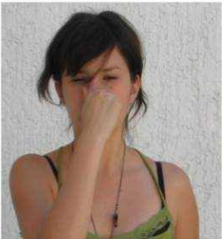

GIMNASIA CEREBRAL
EL ESPANTADO
EL PINOCHO
Este ejercicio consiste en mantener las piernas un poco abiertas y levantar las manos, posteriormente abre todo lo que puedas los dedos del pie y de las manos. Al estar estirado en esta postura, toma aire y sostenlo por unos 10 segundos y suelta el aire dejando relajar todo el cuerpo.
Este ejercicio consiste en inhalar aire y frotar la nariz rápidamente 10 veces y posteriormente exhalar el aire. Repetir unas 5 veces la secuencia y ahora inténtalo:
Entre los tantos beneficios que encontramos en este ejercicio se encuentra preparar nuestro organismo para mejor respuesta de aprendizaje.
Este ejercicio es ideal para liberar y mejorar la respiración de las fosas nasales, además de activar e incrementar la memoria y ayudar a la concentración.

Slide 5
Descripción del Taller
Objetivo general: Desarrollar competencias de Liderazgo en Supervisores y Profesionales de la empresa Guiñez Ingeniería.
Objetivos específicos:
  Analizar rol y funciones de jefatura.
  Reconocer diferencias entre Jefe y Líder.
  Conocer y aplicar herramientas efectivas de liderazgo.

Slide 6
Unidad I: Rol de la jefatura
Objetivos: Conocer las principales habilidades, actitudes y conocimientos del líder GUIÑEZ INGENIERÍA

Slide 7
Pregunta N°1
¿Cuándo un líder exitoso? ¿Cuáles son las competencias que debe tener un líder en Guiñez Ingeniería?

Slide 8
Espacio de conversación
ROL DEL LÍDER
Contexto
Tu experiencia
Principales desafíos
Gestión

Slide 9
Pregunta N°3
¿Qué es un perfil de cargo? ¿Por qué es importante conocer las funciones del cargo?

Slide 10
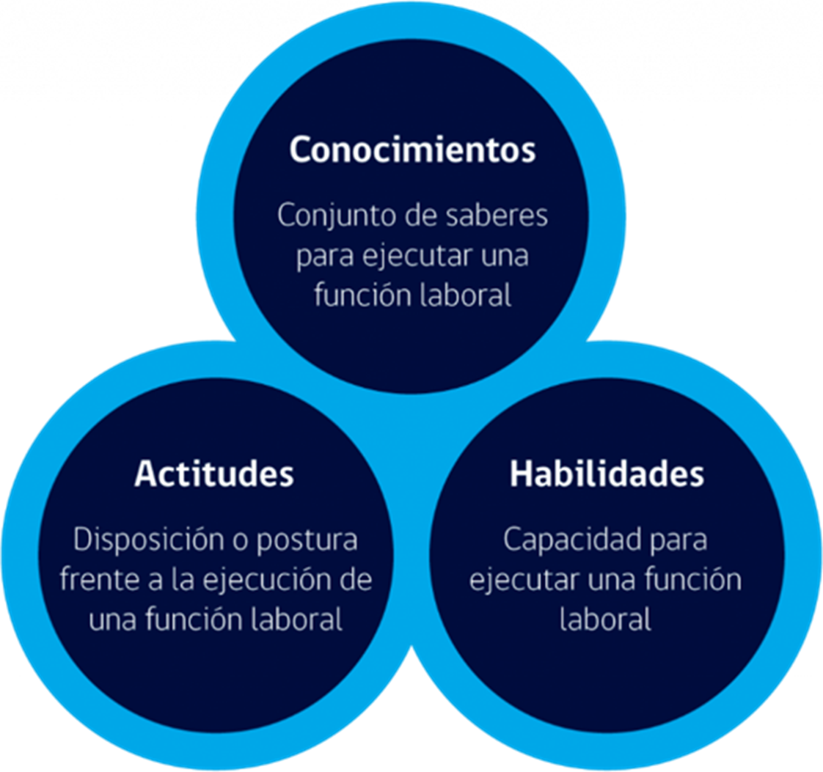
UN TRABAJADOR ES EXITOSO CUANDO CUMPLE CON LAS COMPETENCIAS DEL PERFIL
Las Competencias Laborales son todos las conocimientos, actitudes y habilidades necesarias para cumplir exitosamente las actividades que componen una función laboral, según estándares por el sector productivo.

Slide 11

Perfil de cargo
Un perfil de cargo establece las contribuciones que realiza cada cargo para el cumplimiento de los objetivos institucionales y de su equipo, y cómo puede lograrlo.
A través de un perfil se describe la dependencia de cada cargo dentro de la organización, su contenido y los requisitos necesarios para el desempeño esperado.

Slide 12
¿Cuáles son las habilidades o competencias técnicas que debe tener un Supervisor para un desempeño exitoso?

Slide 13
Perfil de cargo del Supervisor
Propósito
SUPERVISAR/LIDERAR A LAS PERSONAS EN FUNCIÓN DE LAS ESTRATEGIAS DEL NEGOCIO.
Habilidades
1. Administrar la unidad a cargo de acuerdo con protocolos y procedimientos establecidos y normativa vigente.
2. Supervisar a las personas a cargo de acuerdo a protocolos, procedimientos y normativa vigente.
3. Gestionar estratégicamente a las personas a cargo de acuerdo a protocolos, procedimientos y normativa vigente.
4. Asegurar la satisfacción de clientes externos/internos de acuerdo a los lineamientos establecidos por la empresa.

Slide 14
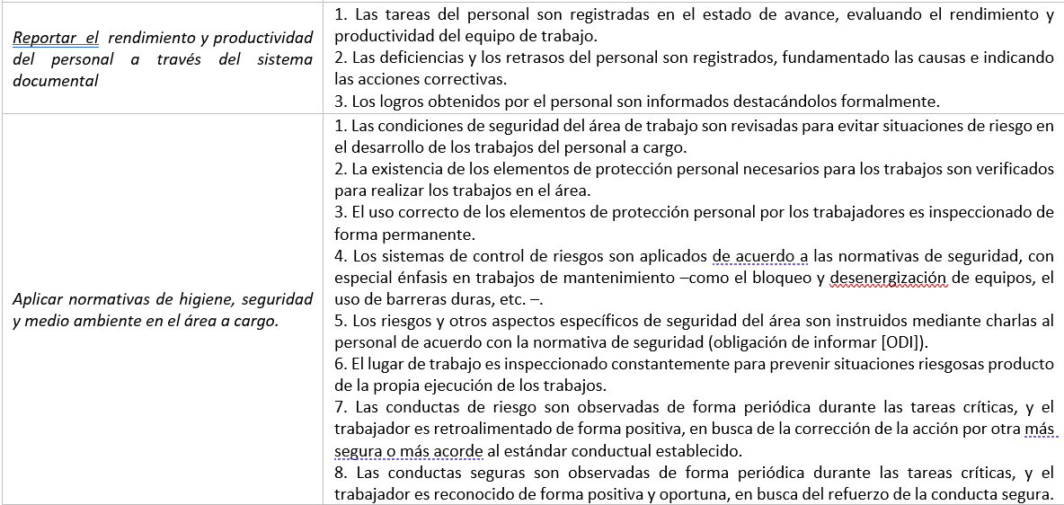
Perfil de cargo – UCL 2

Slide 15
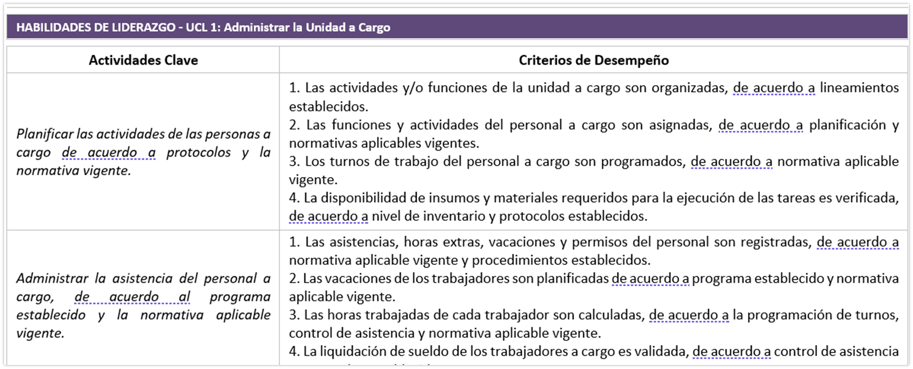
Perfil de cargo – UCL 1

Slide 16

Perfil de cargo – UCL 1

Slide 17
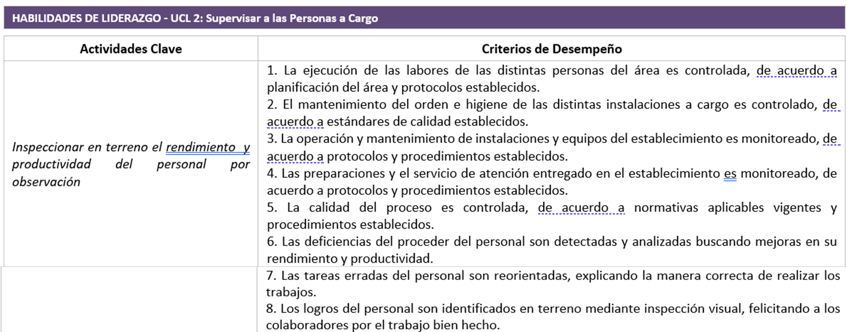
Perfil de cargo – UCL 2

Slide 18

Perfil de Cargo – UCL 2

Slide 19
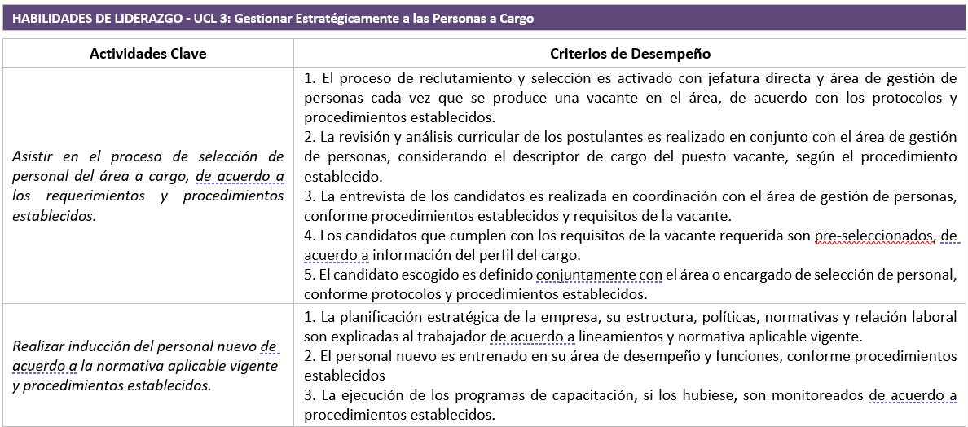
Perfil de Cargo – UCL 3

Slide 20
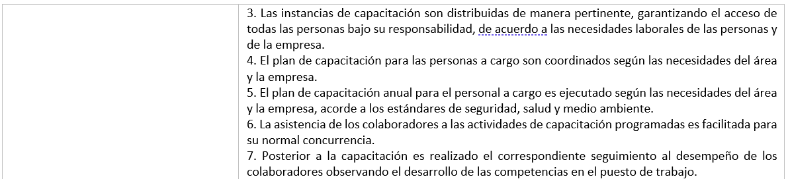
Perfil de Cargo – UCL 3

Slide 21
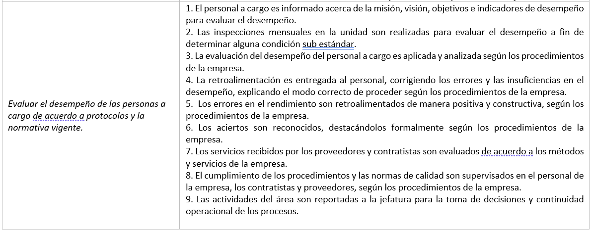
Perfil de Cargo – UCL 3

Slide 22
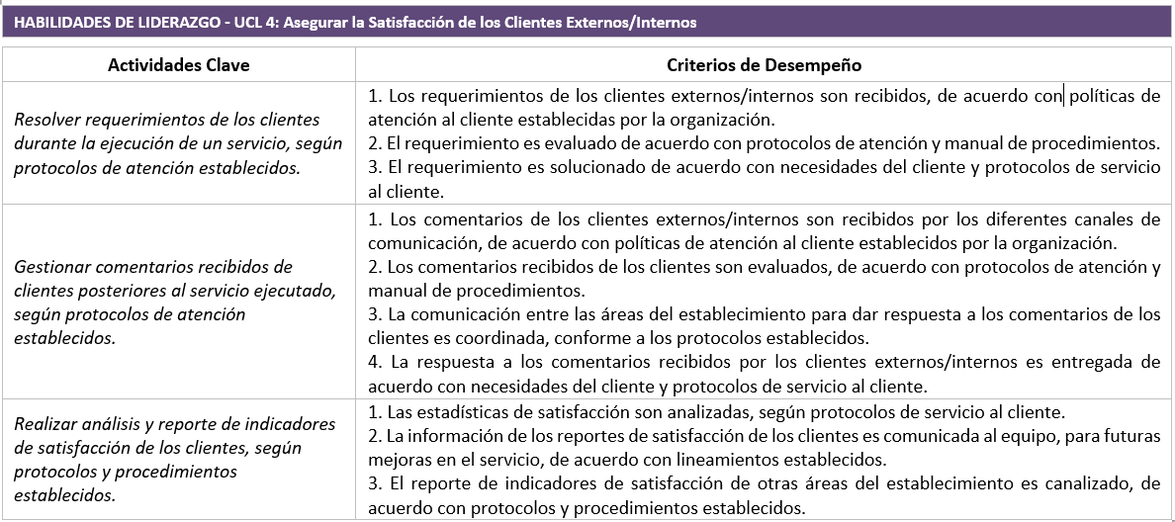
Perfil de Cargo – UCL 4

Slide 23
Pregunta N°4
¿Cuáles son las competencias conductuales o actitudes que debe tener un Supervisor para un desempeño exitoso?

Slide 24
Competencias conductuales del Líder
Las competencias conductuales o interpersonales hacen referencia al conjunto de capacidades y habilidades necesarias para dar respuesta a distintas situaciones laborales y de relacionamiento.
Competencias transversales
Competencias propias del cargo

Slide 25
Competencias Conductuales del cargo
Competencias transversales
Todas aquellas capacidades, habilidades o aptitudes que aportan a algún beneficio a adicional al ámbito laboral. Las competencias pueden estar basadas en valores, rasgos personales o en los conocimientos adquiridos.
Trabajo colaborativo.
Creatividad e innovación.
Comunicación efectiva.
Empoderamiento positivo.

Slide 26
Competencias Conductuales del cargo
Competencias propias del cargo son todos aquellos conocimientos, habilidades y actitudes, que son necesarios para que los trabajadores se desempeñen con eficiencia y productividad.
Liderazgo
Adaptabilidad y flexibilidad
Actitud y excelencia en el servicio.

Slide 27
¿Cuáles son los conocimientos o saberes que debe tener un Supervisor para un desempeño exitoso?

Slide 28
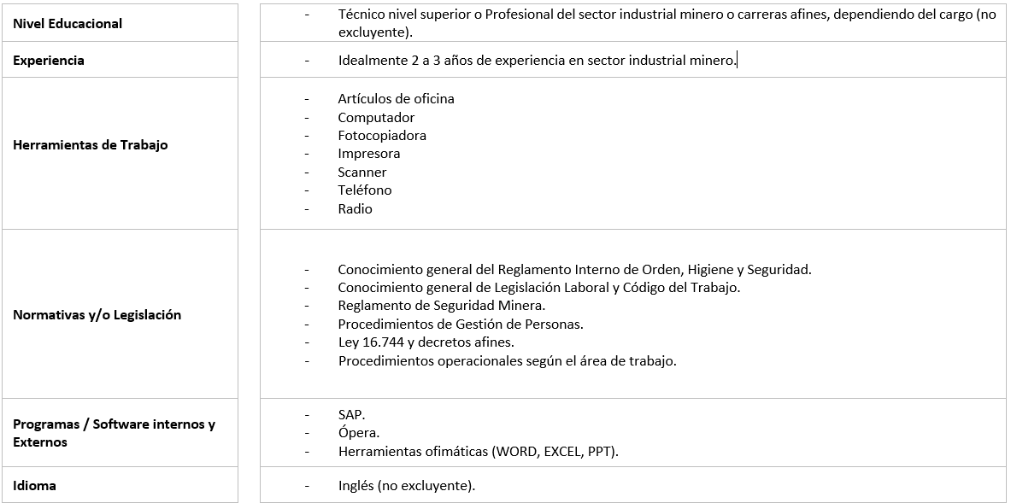
Conocimientos de Liderazgo

Slide 29
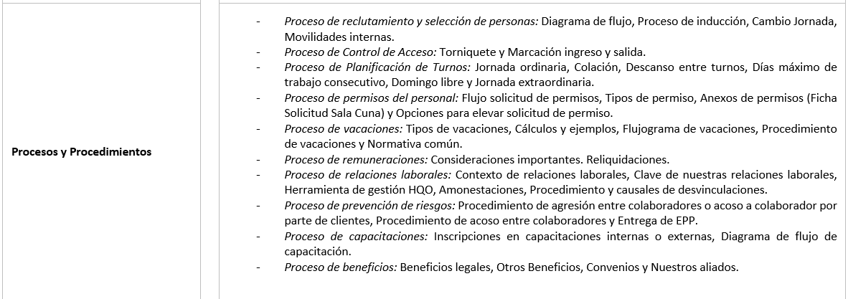
Conocimientos de Liderazgo

Slide 30
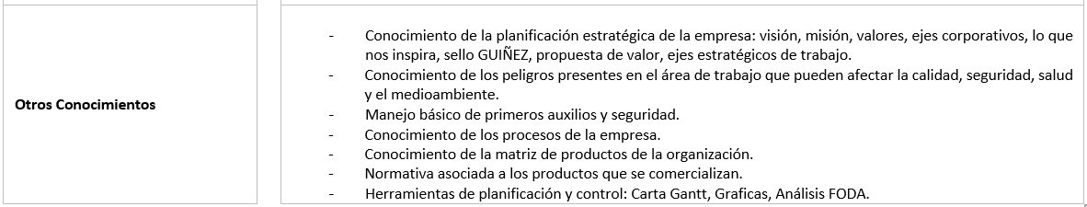
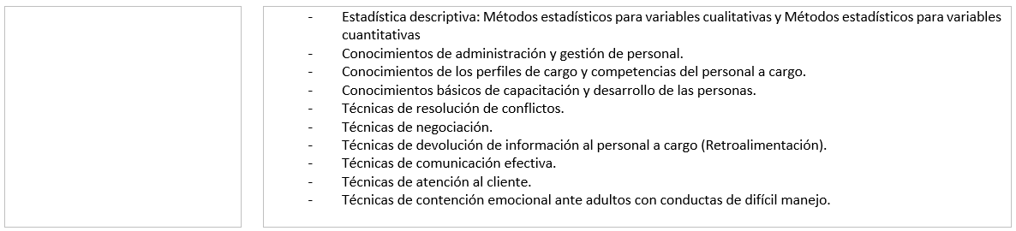
Conocimientos de Liderazgo

Slide 31
Pregunta Desarrollo Personal
¿Qué estrategias o actividades puedo realizar para aumentar el CONOCIMIENTO DE MI MISMO?
Comprométase a poner en práctica 1.

Slide 32
Unidad II: Liderazgo
Objetivos: Identificar el concepto de liderazgo y herramientas para ejercer un adecuado liderazgo.

Slide 33
Pregunta N°5
¿Qué entendemos por liderazgo? ¿Líder se nace o se hace? ¿Es lo mismo Líder que Jefe?

Slide 34
Concepto de liderazgo
Los Líderes son personas motivadas por la necesidad de hacer cambios dentro de un grupo u organización, comunicando una imagen clara y unificada de un ideal.
El proceso de Liderazgo se define por la capacidad de influir en un grupo para la obtención de metas.
La efectividad de un líder está definida en términos de la influencia que logra sobre otras personas.
Esta influencia se logra en la medida que el líder sea capaz de satisfacer las necesidades y expectativas de los supervisados.

Slide 35
Liderazgo dentro de las organizaciones
¿Qué entendemos por liderazgo?
¿Líder se nace o se hace?
En este espacio se orienta hacia su práctica consciente, observando con atención su fenómeno y lo que este implica para la persona que lidera, los colaboradores y el contexto donde ejerce su liderazgo.

Slide 36
Liderazgo
Según Warren Bennin (On becoming a leader, 1989), ”El liderazgo es difícil de definir, pero fácil de reconocer si uno lo ve”.
Es fundamental para esto descubrir las propias capacidades, actuales y potenciales para ejercer el liderazgo, pero no solamente en base a un listado de características o atributos personales sino principalmente llevado a la acción del propósito personal y colectivo que engrandece la vida individual, de la sociedad y el mundo.

Slide 37
DIFERENCIA ENTRE LOS LIDERES Y LAS JEFATURAS.
La jefatura propiamente tal no es condición de un liderazgo efectivo. El liderazgo si bien puede tener un carácter formal o no, está dado por la disposición de los seguidores de seguir al líder, constituyéndose en un importante agente de cambio.

Slide 38
Pregunta N°6
¿Qué características posee un Líder y qué características tiene un Jefe?

Slide 39
ERRORES FRECUENTES MANIFESTADOS POR LAS JEFATURAS.
Manipular.
No establecer límites y normas claras.
Promover rumores.
Olvidarse de la motivación.
Dar y aceptar excusas.
Excesos de amistad.
No delegar.
Criticar y no dar reconocimiento.
Usar el tiempo en repetir tareas mal hechas.
Reprender a los colaboradores en público.
Permitir el by pass.
Mostrar favoritismo.
Descuidar los objetivos.

Slide 40
Liderazgo
¿Líder se nace o hacer?
A nuestro juicio, definitivamente y sin ambigüedad, el líder se HACE a sí mismo, a través de acciones que le permiten aprender y descubrir su liderazgo en relación con otros y con el equipo, en una situación y contexto determinado.

Slide 41
Enfoques básicos del liderazgo
Teoría de los Rasgos Universales.
Este enfoque supone que es posible encontrar un número infinito de rasgos individuales de los líderes eficaces. Estos rasgos se presentarían tanto en características físicas, mentales o de habilidad intelectual, y de personalidad.

Slide 42
Enfoques básicos del liderazgo
Teorías Conductuales.
Este enfoque visualiza la incidencia del comportamiento de los lideres y el impacto que tienen en el desempeño y la satisfacción de los seguidores. Estas teorías se centran en que hacen los líderes eficaces y como se comportan al llevar a cabo la función de Liderazgo.

Slide 43
Enfoques básicos del liderazgo
Teorías de Contingencia o Situacionales.
Se postula que la adecuación de un estilo de Liderazgo en particular va a quedar definido en función del comportamiento del Líder, de los Seguidores, y de la Configuración de la situación.

Slide 44
ENFOQUE SITUACIONAL
El supuesto básico de estas teorías es que la eficacia del Liderazgo depende de la adecuación entre la personalidad del Líder, la madurez de los seguidores y la situación o contexto. Plantea que el líder eficaz tiene que ser lo suficientemente flexible para adaptarse a las diferencias entre los subordinados y las situaciones.

Slide 45
Orientación a la meta v/s orientación a las relaciones
ENFOQUE SITUACIONAL.
CONDUCTA ORIENTADA A LA TAREA.
Establecer metas y objetivos.
Clarificar roles.
Establecer estándares, límites y estructuras.
Enseñar habilidades.
Entregar retroalimentación del desempeño.
ENFOQUE SITUACIONAL.
CONDUCTA ORIENTADA A LA RELACION.
Fomentar la comunicación.
Escuchar activamente.
Fomentar la participación.
Aceptar las diferencias.
Construir relaciones de apoyo.
Administrar el Conflicto.

Slide 46
Pregunta N°7
¿Cómo ejercer un liderazgo efectivo? ¿Qué recursos debo movilizar para lograr influir en otros?

Slide 47
Hacia un liderazgo efectivo
Para ejercer un liderazgo efectivo, es necesario desarrollar herramientas y capacidades de liderazgo en varios dominios.
Adaptación al cambio.
Visión estratégica.
Capacidad de análisis.
Orientación al cliente o Networking.
Optimización de recursos.
Comunicación efectiva.
Gestión de conflictos.
Delegar y fomentar trabajo en equipo.
Inteligencia emocional
Productividad y gestión del tiempo.

Slide 48
Herramientas del liderazgo
Adaptación al cambio: la adaptación al cambio organizacional se refiere a los cambios que tienen o deben tener lugar en las entidades como consecuencia de las reformas organizacionales. Ser flexible en el trabajo te permite responder de manera ágil a todo lo que ocurre en la empresa. Esto incluye tus responsabilidades, modernizaciones, estrategias y cualquier labor o tendencia.
Visión estratégica: la visión estratégica forma parte de la cultura organizacional. Consiste en identificar tendencias estratégicas, así como sus implicaciones y posibilidades ; crear un enfoque a futuro que visualice en forma sistemática oportunidades, amenazas, escenarios, estrategias de largo plazo; anticipar eventos, reconocer fuerzas impulsoras y restrictivas.

Slide 49
Herramientas del liderazgo
Capacidad de análisis: capacidad por analizar objetivamente cada paso que se da, cada punto de un proyecto, meta, decisión que se toma. Se prima la capacidad de analizar los pro y los contra, las decisiones y sus posibles resultados.
Orientación al cliente: es una visión de negocio que pone la satisfacción de las necesidades del cliente como la prioridad en sus operaciones. Es asegurar que dirección muestre liderazgo y compromiso de manera visible para mantener la organización centrada en cumplir los requisitos del cliente y mejorar la satisfacción del cliente.
Optimización de recursos: trata de maximizar y mantener la calidad y la equidad de los productos, los resultados y el impacto en materia de salud con volumen de recursos determinados.

Slide 50
Herramientas del liderazgo
Comunicación efectiva: se define como una forma de comunicación, que logra que quien trasmite el mensaje lo haga de modo claro y comprensible para que el receptor, sin que genere confusión, dudas o malas interpretaciones. Entendida como un proceso, la comunicación efectiva engloba la tarea de compartir, de manera comprensible, todos los conocimientos e ideas entre colaboradores de la organización.
Gestión de conflictos: es la manera como dos o más individuos, u organizaciones encuentran solución pacífica a los desencuentros que encuentran. La importancia de la resolución de conflictos es una competencia que nos permite ser impulsores de cambio. Nos da la oportunidad de fortalecer nuevas ideas y formar nuestro pensamiento crítico
Delegar y fomentar el trabajo en equipo: delegar es la acción de redirigir tareas e iniciativas a otros miembros del equipo. Puedes delegar el trabajo para distribuir las responsabilidades de manera más equitativa o porque la tarea es más relevante para las prioridades, habilidades o intereses de otro miembro del equipo. Es otorgarle a un trabajador la facultad de tomar decisiones y desempeñar sus funciones sin la necesidad de aprobación de su supervisor.

Slide 51
Herramientas del liderazgo
Inteligencia emocional: Capacidad de reconocer sentimiento propios y ajenos, de motivarnos y de manejar adecuadamente las relaciones. Es una de las habilidades comunicativas que un buen líder debe manejar. Saber leer una situación y actuar en consecuencia, buscando la mejor forma de dirigirse a los demás, es crucial a la hora de construir entornos y equipos de trabajo de alto rendimiento.
Productividad y gestión del tiempo: Es una habilidad esencial para el liderazgo efectivo. Ser capaz de administrar el tiempo de manera efectiva puede maximizar la productividad, establecer el tono para el equipo y el bienestar tanto un líder como para el equipo mismo.

Slide 52
Empatía
Puede ser entendida como:
    Percibir lo que sienten los demás.
    Ser capaces de ver las cosas desde su perspectiva.
    Cultivar el respeto con una amplia diversidad de personas y experiencias.
Es importante establecer distinciones entre empatía y simpatía:
    Es una forma de comprensión emocional más bajo que la empatía.
    Implica que uno se conmueva por lo que lo ocurre a otra persona, pero reacciona en función a lo que evoca en uno mismo lo que le acontece a la otra persona.
    El foco esta en mí y no en el otro, porque veo primero lo que yo siento y luego el sufrimiento de la otra persona.
En la empatía el foco no esta en mí sino en el otro, poniendo la atención a ese otro sin reserva y tratando de mantener en la escucha profunda del otro.

Slide 53
Empatía
Un componente que caracteriza a la empatía es la reflexión verbal.
    Puede ir desde sentarse en silencio sin decir nada y acompañar, lo puede ser muy gratificante para ambos.
    En otras ocasiones el acto del habla necesita de una verificación verbal de lo que estamos comprendiendo, no son afirmaciones, sino que deben ir orientadas a verificar lo que esta sintiendo el otro.
La empatía, el acoger y el contener van de la mano e implican desplegar una serie de actos:
    Tomar conciencia de uno: sentir nuestra propia respiración y escuchar lo que a uno le esta pasando con el otro, como una forma de preparase a escuchar lo que le puede estar pasando al otro.
    Escuchar con compasión: esto es disponerse actitudinalmente a la acogida (cuerpo y sentidos), dejando los juicios que afloran en nuestra mente de lado y mantenerse concentrado en el deseo de acoger.

Slide 54
Emoción
“Es un estado complejo del organismo caracterizado por una excitación o perturbación que predispone a una respuesta organizada. Las emociones se generan habitualmente como respuesta a un acontecimiento externo o interno” (Bisquerra, 2001, p. 61).
Existen diversas emociones, las más comunes:
  Enojo/Ira
  Miedo
  Tristeza
  Felicidad
  Amor

Slide 55
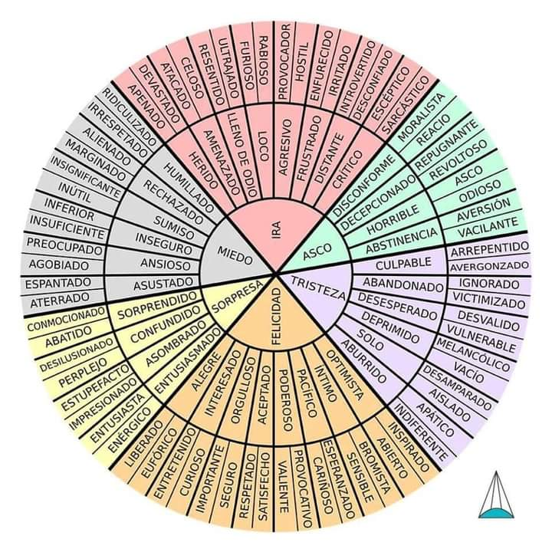
Más que 5 emociones

Slide 56


FUNCIÓN COMUNICATIVA DE LAS EMOCIONES
emociones
emociones
necesidades
necesidades
necesidades
necesidades

Slide 57
Emocionario
Abierto/a | Realizado/a | Confundido/a | Disgustado/a
Decepcionado/a | Agotado/a | Tenso/a | Enojado/a
Inspirado/a | Acompañado/a | Receptivo/a | Enérgico/a
Melancólico/a | Relajado/a | Asustado/a | Frustrado/a
Creativo/a | Ansioso/a | Esperanzado/a | Orgulloso/a
Curioso/a | Aliviado/a | Optimista | Feliz
Indiferente | Pesimista | Crítico/a | Tranquilo/a
Alegre | Incómodo/a | Inseguro/a | Asombrado/a
Apasionado/a | Inseguro/a | Conmovido/a | Otra ¿Cuál?
Cansado/a | Preocupado/a | Escéptico/a

Slide 58
Necesidades
Juego | Creatividad | Sanación | Humildad
Diversión | Dominio | Aceptar límites | Reflexión
Aprendizaje | Reconocimiento | Reconocer errores | Autoestima
Aire/Alimentación/Agua | Celebración | Llorar | Disfrute
Movimiento | Integridad | Autonomía | Comunidad
Seguridad Física | Duelo | Colaboración | Conexión
Descanso | Privacidad | Libertad | Autenticidad
Salud | Crecimiento | Compasión | Contribución
Contacto Físico | Autoexpresión | Belleza | Honestidad
Expresión Sexual | Reciprocidad | Inspiración | Empatía
Vivienda | Amor | Orden | Inclusión
Información | Respeto | Paz y Armonía | Intimidad
Propósito | Apoyo y confianza | Aceptación | Otro ¿Cuál?

Slide 59
Pregunta Desarrollo Personal
¿Qué estrategias o actividades puedo realizar para aumentar mi capacidad de EMPATÍA?
Comprométase a poner en práctica 1.

Slide 60
Ejercicio Final: Mirando cómo me miro
Describa |  | Analice |  | Comprenda Empáticamente | Elabore
Persona Observada | Conducta típica y mi primera impresión | Emoción que puede ser prevalente en mí | Emoción que puede ser prevalente en el otro | ¿Cuál puede ser la causa de esa conducta y emoción en mí y en el otro? | Un gesto o mensaje que le permita mejorar la relación con la persona que observó
Amigo | Habla mucho de sus problemas y no me pregunta por los míos. Creo que no le interesan mis problemas, solo los suyos. | Enojo, Disgusto y Pena | Pena, Soledad, Agobio por sus Problemas | Desconocimiento que yo también tengo problemas. No haber tenido antes la experiencia de haber sido escuchado | Plantearle cariñosamente que comprendo lo que está viviendo y que cuando pueda me gustaría contarle alguna situación importante para mí.

Slide 61
Ejercicio Final: Mirando cómo me miro
Describa |  | Analice |  | Comprenda Empáticamente | Elabore
Persona Observada | Conducta típica y mi primera impresión | Emoción que puede ser prevalente en mí | Emoción que puede ser prevalente en el otro | ¿Cuál puede ser la causa de esa conducta y emoción en mí y en el otro? | Un gesto o mensaje que le permita mejorar la relación con la persona que observó
Mi Vecino | Se molesta por todo (el perro, el auto, basura, etc.) Le queda la impresión que no es una persona feliz, que anda siempre preocupada del resto. | Le da rabia, le da pena. | La rabia. | No le gusta que le invadan su espacio al vecino. No molesta a nadie. Porque el vecino toma represalias. Muy agresiva. | No dejar que ciertas cosas le afecten tanto.

Slide 62
Ejercicio Final: Mirando cómo me miro
Describa |  | Analice |  | Comprenda Empáticamente | Elabore
Persona Observada | Conducta típica y mi primera impresión | Emoción que puede ser prevalente en mí | Emoción que puede ser prevalente en el otro | ¿Cuál puede ser la causa de esa conducta y emoción en mí y en el otro? | Un gesto o mensaje que le permita mejorar la relación con la persona que observó
EN GRUPOS DE 3 A 4 PERSONAS COMPLETEN EL SIGUIENTE CUADRO ANALIZANDO LA CONDUCTA DE ALGUNA PERSONA (Ejemplo: familiar, amigo, vecino, compañero de trabajo, etc) QUE SEA DE MOLESTIA PARA EL OBSERVADOR.

Slide 63
Ejercicio Empatía
1 VOLUNTARIO/A:
  La persona tendrá dos minutos para responder la pregunta:
      ¿Qué necesidades emocionales tengo en este tiempo?
  El resto toma el tiempo y escucha activamente.
  Una de las personas que escuchó refleja en un minuto lo que se dijo.
  La persona que habló dice si fue bien interpretada o no.

Slide 64
Pregunta Grupal
¿Qué es un conflicto? ¿Por qué existen conflictos al interior de la Organización? ¿Cuáles son los conflictos más recurrentes en su equipo de trabajo?

Slide 65
Administración del Conflicto
Los conflictos son inevitables, afróntelo como algo natural.
Las situaciones de conflicto tienen múltiples fuentes tanto de naturaleza individual como organizacional.
Entre ellos se cuentan los procesos derivados de cambio organizacional, las diferencias derivadas de la personalidad, de los valores, percepciones de la situación y amenazas al estatus.
Intente ocupar el conflicto a su favor para la madurez de su equipo de trabajo.

Slide 66
Administración del Conflicto
ESTRATEGIAS DE RESOLUCION.
RESULTADOS POSIBLES.
Evitar.
Perder - Perder.
Conformarse
Competir
Ceder.
Perder - Perder.
Ganar - Perder.
Colaborar.
Ganar - Ganar.

Slide 67
Ejercicio Final
En un turno de trabajo de Guiñez Ingeniería se vienen generando desde hace un tiempo problemas entre los miembros del equipo. Existen altos niveles de rotación en el cargo de Supervisor en los últimos meses, inasistencias de los trabajadores a los turnos de trabajo, baja producción según las metas propuestas y rumores de un alto nivel de estrés.
Recursos humanos decidió intervenir generando una reunión con parte del equipo de Supervisores del turno, a lo que éstos respondieron lo siguiente “desde que cambiaron a nuestro Administrador de Contratos, nos hemos visto obligados a trabajar con algunos Jefes de Turno que nos obligan a cumplir y doblar metas, pero sin planificación alguna, no tenemos reuniones semanales, el mes pasado fueron sólo dos. Cuando se quejan de nuestro rendimiento lo conversan por los equipos de WhatsApp en vista de todos. Existe favoritismos haciendo diferencias entre los distintos Supervisores. Cuando hacemos las cosas bien, las pasan por alto, enfocándose en todos los errores. Esto nos ha llevado a sentir falta de motivación, altos niveles de estrés y mucha resistencia para conversar y arreglar las diferencias”.

Slide 68
Ejercicio Final
Según la historia relatada, en grupo de 3 o 4 respondan la siguiente pregunta:
  Identifica cuáles serían las emociones que predominan en el equipo de trabajo y cómo afectarían el contexto laboral y personal.
  ¿Cuáles serían los focos principales de conflicto desde el liderazgo?
  Propongan una posible intervención justificando por qué lo harían.
  ¿Cómo verificarías que tu intervención ha tenido éxito? Fundamenta tu respuesta.

Slide 69



